Slide 1
装饰者模式

Slide 2
装饰者模式概念理解
装饰者模式可以动态地 给某个对象添加一些额外的职责,而不会影响从这个类中派生的其他对象。
装饰者模式能够在不改变对象自身的基础上,在程序运行期间给对象动态地添加职责。跟继承相比,装饰者是一种更轻便灵活的做法,这是一种“即用即付”的方式,比如天冷了就多穿一件外套,需要飞行时就在头上插一支竹蜻蜓,遇到一堆丧尸的时候就启动群攻技能。

Slide 3
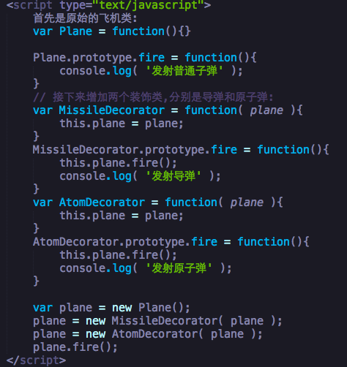
模拟传统面向对象语言的装饰者模式
假设我们在编写一个飞机大战的游戏,随着经验值的增加,我们操作的飞机对象可以升级成 更厉害的飞机,一开始这些飞机只能发射普通的子弹,升到第二级时可以发射导弹,升到第三级 时可以发射原子弹。
导弹类和原子弹类的构造函数都接受参数 plane 对象,并且保存好这个参数,在它们的 fire方法中,除了执行自身的操作之外,还调用 plane 对象的 fire 方法。

Slide 4
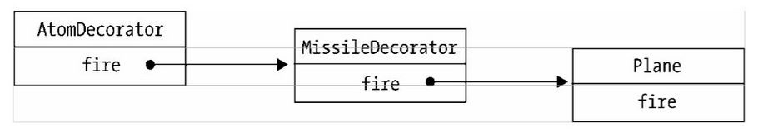
递归地嵌套任意 多个装饰者对象
这种给对象动态增加职责的方式,并没有真正地改动对象自身,而是将对象放入另一个对象 之中,这些对象以一条链的方式进行引用,形成一个聚合对象。这些对象都拥有相同的接口(fire 方法),当请求达到链中的某个对象时,这个对象会执行自身的操作,随后把请求转发给链中的 下一个对象。
因为装饰者对象和它所装饰的对象拥有一致的接口,所以它们对使用该对象的客户来说是透 明的,被装饰的对象也并不需要了解它曾经被装饰过,这种透明性使得我们可以递归地嵌套任意 多个装饰者对象,

Slide 5
装饰者也是包装器
在《设计模式》成书之前,GoF 原想把装 饰者(decorator)模式称为包装器(wrapper) 模式。
从功能上而言,decorator 能很好地描述这 个模式,但从结构上看,wrapper 的说法更加 贴切。装饰者模式将一个对象嵌入另一个对象 之中,实际上相当于这个对象被另一个对象包 装起来,形成一条包装链。请求随着这条链依 次传递到所有的对象,每个对象都有处理这条 请求的机会

Slide 6
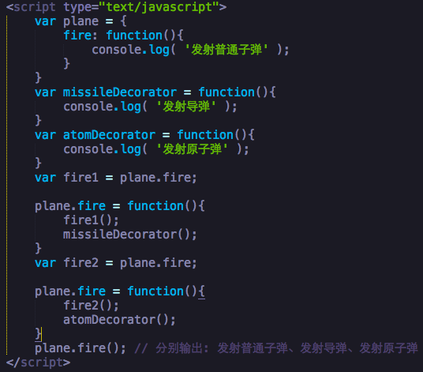
回到JavaScript的装饰者
JavaScript 语言动态改变对象相当容易,我们可以直接改写对象或者对象的某个方法,并不 需要使用“类”来实现装饰者模式

Slide 7
装饰函数
保存原引用的方式就可以改写某个函数
var a = function(){
alert(1);
}
var _a = a;
a=function(){
_a();
alert(a);
}
a();
这是实际开发中很常见的一种做法,比如我们想给 window 绑定 onload 事件,但是又不确定 这个事件是不是已经被其他人绑定过,为了避免覆盖掉之前的 window.onload 函数中的行为,我 们一般都会先保存好原先的 window.onload,把它放入新的 window.onload 里执行:
window.onload = function(){
alert ('onload1');
}
var _onload = window.onload || function(){};
window.onload = function(){
_onload();
alert ('onload2');
}

Slide 8
装饰函数的问题
这样的代码当然是符合开放封闭原则的,我们在增加新功能的时候,确实没有修改原来的 window.onload 代码,但是这种方式存在以下两个问题。
必须维护_onload 这个中间变量,虽然看起来并不起眼,但如果函数的装饰链较长,或者 需要装饰的函数变多,这些中间变量的数量也会越来越多。
其实还遇到了 this 被劫持的问题,在 window.onload 的例子中没有这个烦恼,是因为调用 普通函数_onload 时,this 也指向 window,跟调用 window.onload 时一样(函数作为对象的 方法被调用时,this 指向该对象,所以此处 this 也只指向 window)。现在把 window.onload 换成 document.getElementById,代码如下:

Slide 9
This 劫持问题
var _getElementById = document.getElementById;
document.getElementById = function( id ){
alert (1);
return _getElementById( id ); // (1)
}
var button = document.getElementById( 'document' );
// 执行这段代码,我们看到在弹出 alert(1)之后,紧接着控制台抛出了异常:
// 输出: Uncaught TypeError: Illegal invocation

Slide 10
This劫持原因、解决方法
异常发生在(1) 处的_getElementById( id )这句代码上,此时_getElementById 是一个全局函数, 当调用一个全局函数时,this 是指向 window 的,而 document.getElementById 方法的内部实现需要 使用 this 引用,this 在这个方法内预期是指向 document,而不是 window, 这是错误发生的原因, 所以使用现在的方式给函数增加功能并不保险。
var _getElementById = document.getElementById;
document.getElementById = function(){
alert (1);
return _getElementById.apply( document, arguments );
}
var button = document.getElementById( 'button' );
但这样做显然很不方便

Slide 11
用AOP装饰函数
首先给出 Function.prototype.before 方法和 Function.prototype.after 方法:
Function.prototype.before = function( beforefn ){
var _self = this; // 保存原函数的引用
return function(){ // 返回包含了原函数和新函数的"代理"函数
beforefn.apply( this, arguments ); // 执行新函数,且保证 this 不被劫持,新函数接受的参数 // 也会被原封不动地传入原函数,新函数在原函数之前执行
return _self.apply( this, arguments ); // 执行原函数并返回原函数的执行结果, 2 // 并且保证 this 不被劫持
}
}
Function.prototype.after = function( afterfn ){
var _self = this;
return function(){
var ret = _self.apply( this, arguments );
afterfn.apply( this, arguments );
return ret;
}
};

Slide 12
AOP装饰函数说明
Function.prototype.before 接受一个函数当作参数,这个函数即为新添加的函数,它装载了 新添加的功能代码。
接下来把当前的 this 保存起来,这个 this 指向原函数,然后返回一个“代理”函数,这个“代理”函数只是结构上像代理而已,并不承担代理的职责(比如控制对象的访问等)。它的工作 是把请求分别转发给新添加的函数和原函数,且负责保证它们的执行顺序,让新添加的函数在原函数之前执行(前置装饰),这样就实现了动态装饰的效果。
我们注意到,通过 Function.prototype.apply 来动态传入正确的 this,保证了函数在被装饰之后,this 不会被劫持。
Function.prototype.after 的原理跟 Function.prototype.before 一模一样,唯一不同的地方在于让新添加的函数在原函数执行之后再执行。

Slide 13
用 Function.prototype.before
Function.prototype.before = function( beforefn ){
var _self = this;
return function(){
beforefn.apply(this,arguments);
return _self.apply( this, arguments );
}
}
document.getElementById = document.getElementById.before(function(){
alert ('before');
});
var button = document.getElementById( 'doc2' );

Slide 14
应用AOP
再回到 window.onload 的例子,看看用 Function.prototype.before 来增加新的 window.onload 事件是多么简单:
window.onload = function(){
alert ('AOP1');
}
window.onload = ( window.onload || function(){} ).after(function(){
alert ('AOP2');
}).after(function(){
alert ('AOP3');
}).after(function(){
alert ('AOP4');
});

Slide 15
应用AOP实现的另一种方法
值得提到的是,上面的 AOP 实现是在 Function.prototype 上添加 before 和 after 方法,但许 多人不喜欢这种污染原型的方式,那么我们可以做一些变通,把原函数和新函数都作为参数传入 before 或者 after 方法
var before = function(fn, beforefn){
return function(){
beforefn.apply(this, arguments);
return fn.apply(this, arguments);
}
}
var a = before(
function(){alert('new 3')},
function(){alert('new 2')}
);
a = before(a, function(){alert('new 1');});
a();

Slide 16
AOP 的应用实例-插件式的表单验证
在一个 Web 项目中,可能存在非常多的表单,如 注册、登录、修改用户信息等。在表单数据提交给后台之前,常常要做一些校验,比如登录的时 候需要验证用户名和密码是否为空,代码如下:
用户名:<input id="username" type="text"/>
密码: <input id="password" type="password"/>
<input id="submitBtn" type="button" value="提交">

Slide 17
Js验证
var username = document.getElementById( 'username' ),
password = document.getElementById( 'password' ),
submitBtn = document.getElementById( 'submitBtn' );
var formSubmit = function(){
if ( username.value === '' ){
return alert ( '用户名不能为空' ); }
if ( password.value === '' ){
return alert ( '密码不能为空' );
}
var param = {
username: username.value,
password: password.value
}
ajax(‘xxxxxxx.php’,param);
}
submitBtn.onclick = function(){
formSubmit();
}

Slide 18
formSubmit 函数在此处承担了两个职责,除了提交 ajax 请求之外,还要验证用户输入的合法
性。这种代码一来会造成函数臃肿,职责混乱,二来谈不上任何可复用性。
本节的目的是分离校验输入和提交 ajax 请求的代码,我们把校验输入的逻辑放到 validata
函数中,并且约定当 validata 函数返回 false 的时候,表示校验未通过,代码如下:

Slide 19
var validata2 = function(){
if ( username.value === '' ){
alert ( '用户名不能为空' );
return false;
}
if ( password.value === '' ){
alert ( '密码不能为空' );
return false;
}
}
var formSubmit2 = function(){
if ( validata2() === false ){ //校验未通过
return;
}
var param = {
username: username.value,
password: password.value
}
ajax(‘xxxxx’, param) // ajax 具体实现略
}
submitBtn2.onclick = function(){
formSubmit2();
}

Slide 20
现在的代码已经有了一些改进，我们把校验的逻辑都放到了validata 函数中，但 formSubmit 函数的内部还要计算validata函数的返回值，因为返回值的结果表明了是否通过校验
进一步优化这段代码，使validata和formSubmit完全分离开来。首先要改写Function.prototype.before,如果 beforefn 的执行结果返回 false,表示不再执行后面的原函数,代码如下:
Function.prototype.beforeLogin = function( beforefn ){
var __self = this;
return function(){
if ( beforefn.apply( this, arguments ) === false ){
// beforefn 返回 false 的情况直接 return,不再执行后面的原函数
return;
}
return __self.apply( this, arguments );
}
}

Slide 21
var validata3 = function(){
if ( username.value === '' ){
alert ( '用户名不能为空' );
return false;
}
if ( password.value === '' ){
alert ( '密码不能为空' );
return false;
}
}
var formSubmit3 = function(){
var param = {
username: username.value,
password: password.value
}
ajax(‘xxxxxxxx.php’, param) // ajax 具体实现略
}
formSubmit3 = formSubmit3.beforeLogin( validata3 );
submitBtn3.onclick = function(){
formSubmit3();
}

Slide 22
注意——提示
在这段代码中,校验输入和提交表单的代码完全分离开来,它们不再有任何耦合关系, formSubmit = formSubmit.before( validata )这句代码,如同把校验规则动态接在 formSubmit 函数 之前,validata 成为一个即插即用的函数,它甚至可以被写成配置文件的形式,这有利于我们分 开维护这两个函数。再利用策略模式稍加改造,我们就可以把这些校验规则都写成插件的形式, 用在不同的项目当中。
值得注意的是,因为函数通过 Function.prototype.before 或者 Function.prototype.after 被装 饰之后,返回的实际上是一个新的函数,如果在原函数上保存了一些属性,那么这些属性会丢失。 代码如下:

Slide 23
原函数丢失属性实例
var func = function(){
alert( 1 );
}
func.a = 'aaa';
func = func.after( function(){
alert( 2 );
});
alert( func.a );
另外,这种装饰方式也叠加了函数的作用域,如果装饰的链条过长,性能上也会受到一些 影响。

Slide 24
装饰者模式与代理模式的区别
装饰者模式和代理模式的结构看起来非常相像,这两种模式都描述了怎样为对象提供 一定程度上的间接引用,它们的实现部分都保留了对另外一个对象的引用,并且向那个对象发送 请求。
代理模式和装饰者模式最重要的区别在于它们的意图和设计目的。代理模式的目的是,当直 接访问本体不方便或者不符合需要时,为这个本体提供一个替代者。本体定义了关键功能,而代 理提供或拒绝对它的访问,或者在访问本体之前做一些额外的事情。装饰者模式的作用就是为对 象动态加入行为。换句话说,代理模式强调一种关系(Proxy 与它的实体之间的关系),这种关系 可以静态的表达,也就是说,这种关系在一开始就可以被确定。而装饰者模式用于一开始不能确 定对象的全部功能时。代理模式通常只有一层代理本体的引用,而装饰者模式经常会形成一条 长长的装饰链。

Slide 25
装饰者模式小结
在虚拟代理实现图片预加载的例子中,本体负责设置 img 节点的 src,代理则提供了预加载 的功能,这看起来也是“加入行为”的一种方式,但这种加入行为的方式和装饰者模式的偏重点 是不一样的。装饰者模式是实实在在的为对象增加新的职责和行为,而代理做的事情还是跟本体 一样,最终都是设置 src。但代理可以加入一些“聪明”的功能,比如在图片真正加载好之前,先使用一张占位的 loading 图片反馈给客户。
这种模式在实际开发中非常 有用,它在框架开发中也十分有用。作为框架作者,我们希望框架里的函 数提供的是一些稳定而方便移植的功能,那些个性化的功能可以在框架之外动态装饰上去,这可 以避免为了让框架拥有更多的功能,而去使用一些 if、else 语句预测用户的实际需要。

